Slide 1
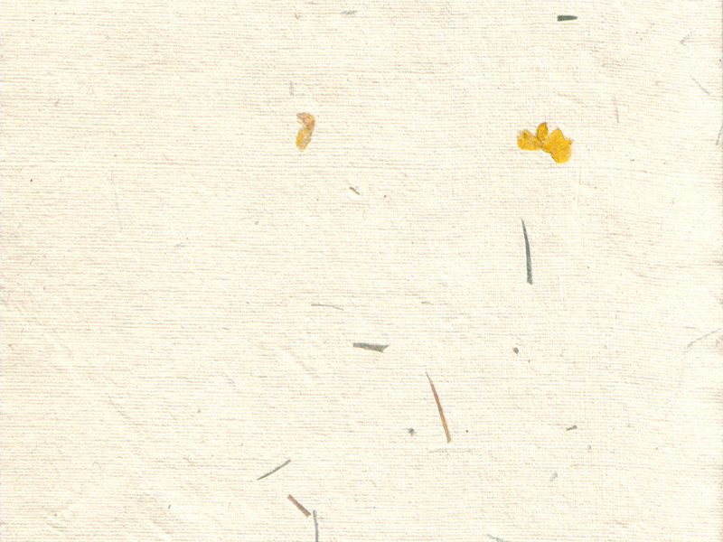
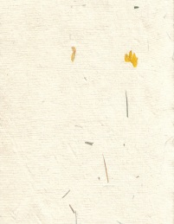
독도분쟁에 대한 국제사회 대응전략

Slide 2
국제사회에서의 일본 독도편입 부당성의 근거
한일의 국제사법재판에 대한 대응전략
목
차
독도분쟁에 대한 한일의 국제적 시각차이
독도분쟁에 대한 우리의 자세

Slide 3
독도 분쟁에 대한 국제사회 대응 전략
국제사회에서 우리가 일본보다 강력한 힘을 비축하지 못한다면, 독도는 한국 땅이 아닌 바로 일본 땅이 되는 것이다. 이로서 독도 영유권의 권리는 국제사회에서 국가적 힘으로 증험될 수밖에는 없다는 것이다.
이제 우리가 국제사회에서 독도를 지켜내려면 냉엄한 국제적 현실을 직시하며, 우리들의 명확한 국제적 명분을 만들어나가야만 한다. 따라서 우리는 독도문제에 대한 국제적 시각을 살펴볼 필요가 있다.

Slide 4
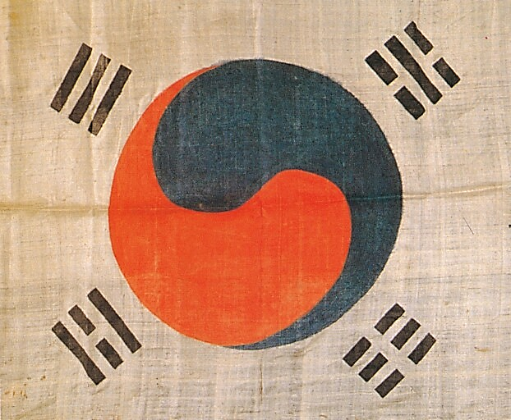
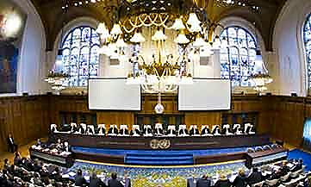
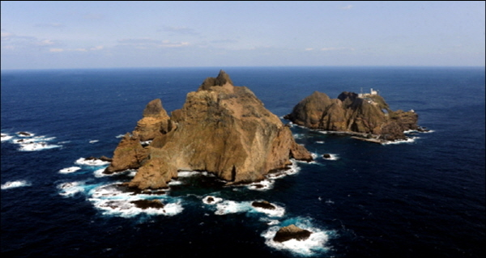
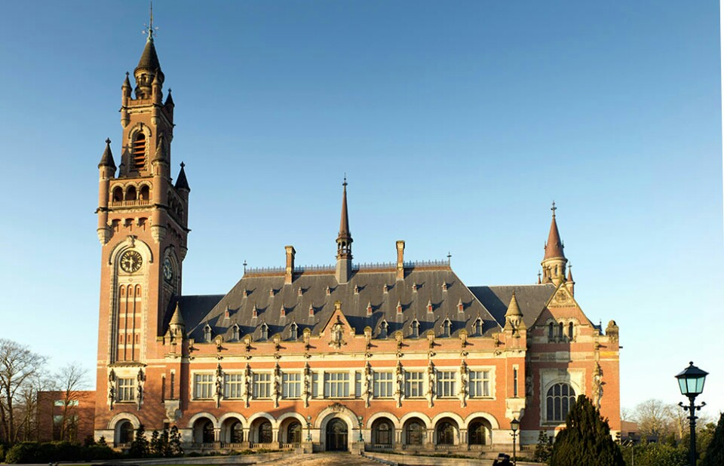
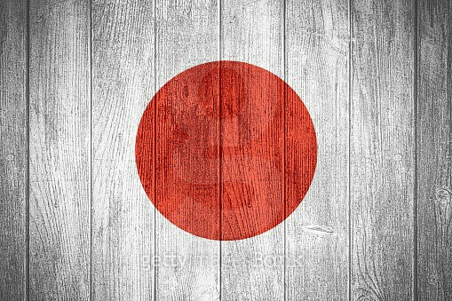
독도 분쟁에 대한 국제사회 대응 전략
소극적인 자세
적극적인 자세

Slide 5
일본의 국제 사법 재판에 대한 대응 전략
1 ) 일본은 ‘국제 사법 재판소’에 국제 사법 재판관을 소유
2 ) 국제 재판에 패소하더라도 손해가 없음
3 ) 타당성 여부를 따지지 않고 , 있는 그대로의 법을 엄격하게 적용하는 판결이 관례상 오랜 기간동안 유지되어 일본은 이에 기대감을 가짐

Slide 6
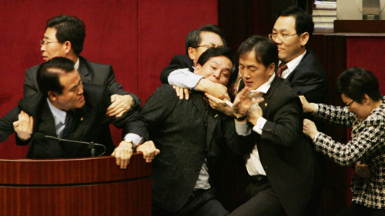
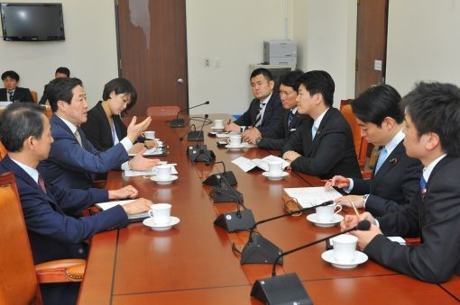
독도 분쟁에 대한 한일의 시각 차이
감성적인 한국
이성적인 일본

Slide 7
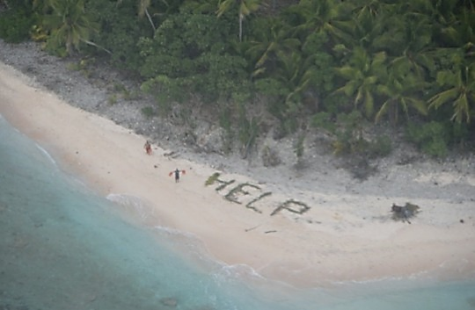
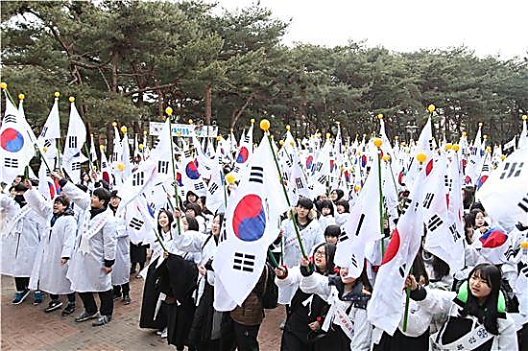
독도 분쟁에 대한 한일의 시각 차이
일본 – 독도 : 영토 분쟁에 불과함
한국 – 독도 : 영원한 주권과 독립의 상징

Slide 8
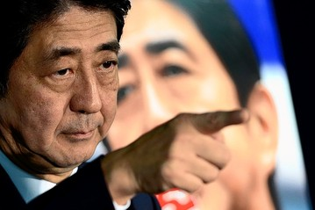
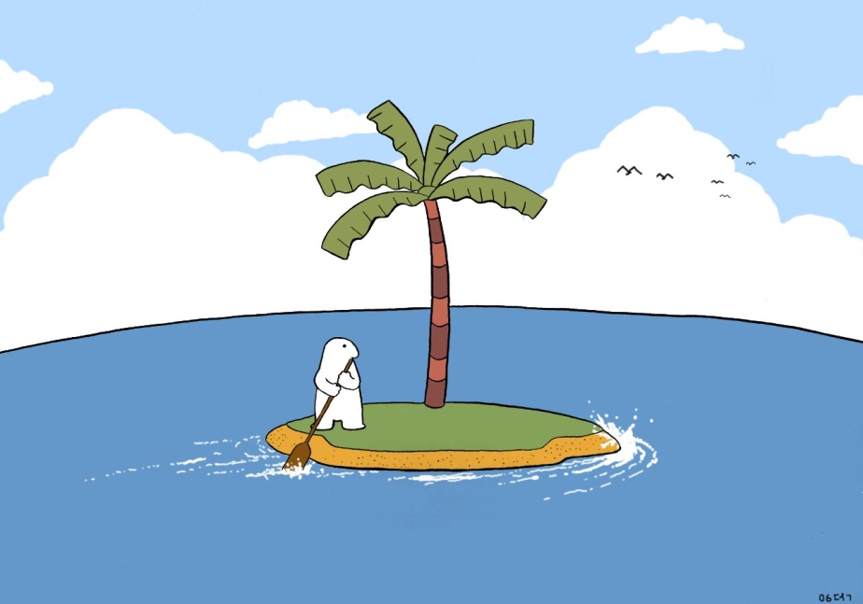
국제 사회에서의 일본 독도 편입 부당성의 근거
무주선점(無主先占) – 국제법상의 관행
일본 – 식민주의 개념
한국 – 식민주의 거부

Slide 9
국제 사회에서의 일본 독도 편입 부당성의 근거
독도의 지리적 위치와 규모를 감안할 때, 독도는 조그마한 무인도로서 그 자체의 경제적 가치는 거의 없는데도 독도 영유권을 입증할 역사적 기록은 다른 유사한 섬에 비해 비교적 풍부하게 많다. 이것만으로도 독도가 무주지라는 논리는 당연히 배제되어야 한다.
일본은 제국주의적 식민주의 사관으로 한국을 침탈하여 독도에 대한 부당한 소유권을 지금까지 주장하고 있지만, 이는 법적으로 국제사회에서 일본이 저질은 한국침략의 부당한 역사성은 또 다시 들어내는 것이며 인정받을 수 없는 것이다.

Slide 10
독도 분쟁에 대한 우리의 자세
1 ) 독도에 대한 지리적 인식
2 ) 우리 옛 문헌 속의 독도
3 ) 독도에 대한 확고한 인식과 통치
4 ) 일본의 불법적인 독도 편입
5 ) 제 2차 세계 대전 이후 독도 영유권 재확인

Slide 11
독도 분쟁에 대한 우리의 자세
독도가 우리 땅이라는 정부의 입장은 너무나도 확고합니다. 독도는 역사적 · 지리적 · 국제법적 근거에 따른 명백한 우리 고유영토입니다.
> 정부는 독도에 대한 대한민국의 영유권을 부정하는 모든 주장에 대해 단호하고 엄중히 대응하면서도, 국제사회에서 납득할 수 있는 냉철하고 효과적인 방안에 의존하는 “차분하고 단호한 외교”를 전개해 나가야 할 것입니다.

